Slide 1
基于Altium Designer的稳压二极管伏安特性测试电路的设计与仿真
大连理工大学开发区校区

Slide 2
内容概述
（1）参考资料
实验教程“第11章 稳压二极管的电路设计、仿真与功能测试（模拟实验1）”部分，第144-150页。
实验教程“第5章 电路设计与仿真工具Altium Designer”部分，第34-60页。

Slide 3
内容概述
（2）学习和掌握基于Altium Designer的原理图设计的最基本的操作，包括：
设计文件的“工程项目管理模式”。
原理图纸的规划。
放置字符串，并以此引伸到其它元件的放置方法和属性设置方法等。
电路设计与基础仿真，包括元件查找和放置、属性设置、电气特性设置，等等。

Slide 4
内容概述（续）
（3）学习和掌握稳压二极管伏安特性测试电路设计的基本方法，包括：
参照实验教程中表11.1中的信息，设计如实验教程第11章图11.3所示的“稳压二极管电路”原理图。
参照实验教程中表11.2，学习测量仿真的静态工作点（Operating Point）数据。

Slide 5
内容概述（续）
（4）更多说明
本课件旨在帮助完成稳压二极管伏安特性曲线的测试电路，掌握与之相关的初步的仿真应用。
关于Altium Designer软件工具的深入应用，应查阅更专业的书籍，做更多的实践和练习。

Slide 6
工程项目管理模式
项目文件（*.prj）
源文件（*.CPP)
头文件（*.h）
库文件（*.lib)
其它更多……
在建立一个C++的工程项目时，通常要建立一个项目文件（*.prj），将其保存在某个文件夹下。
而其它的各类文件，会在开发环境中被添加到项目文件（*.prj）下，也会保存在同一文件夹下。
从C++工程项目管理模式说起

Slide 7
工程项目管理模式（续）
项目文件（*.prjPCB）
原理图文件（*.SchDoc)
PCB文件（*.PcbDoc）
原理图库文件（*.Schlib)
其它更多……
本课程需要在Altium Designer环境下，将这两种文件在同一文件夹下建立，采用与C++工程中同样的从属关系。
Altium Designer也采取同样的项目管理模式

Slide 8
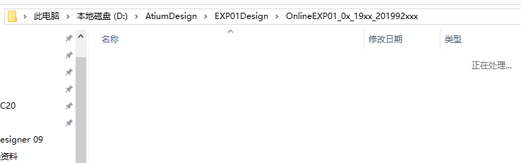
工程项目管理模式（续）
先把用于工程项目管理的文件夹建起来，如下图所示：
建一个总的文件夹“AtiumDesign”
此子文件夹中的EXP是实验（Experiment）的缩写，表示“实验01的设计”

Slide 9
工程项目管理模式（续）
先把用于工程项目管理的文件夹建起来，如下图所示（续）：
此子文件夹中由下划线分开的各部分含义如下：
- OnlineEXP01：线上实验01（即课堂作业）
- 0x：x=2、3和7，表示课序号02、03、07
- 19xx：表示班级
- 201992xxx：表示学号
课堂作业是要求根据线上视频等相关资料完成的作业！

Slide 10
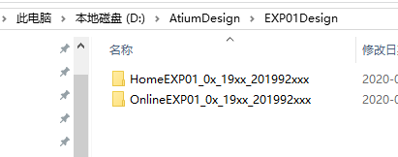
工程项目管理模式（续）
如下图，可在“EXP01Design”下面再建一个子文件夹“HomeEXP01_0x_19xx_201992xx”，Home表示课后作业。
请注意下命名的规则（C++变量命名规则即可）：1）字母开始；2）字母、数字和下划线组成；3） 不要使用汉字。

Slide 11
工程项目管理模式（续）
注：本页之前的8-10页给出了一个建立工程文件夹的实例，应按此实例将实验文件夹设置成如下形式：
EXP02_0x_20xx_20202241xxx
可参照“封页制作”的实验作业。

Slide 12
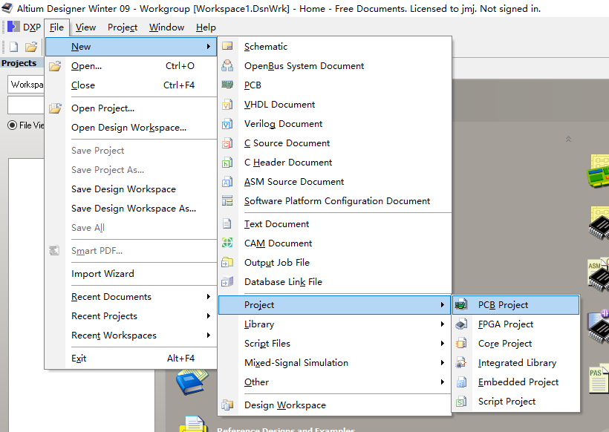
工程项目管理模式（续）
启动“Altium Design Winter 09”后，按下图操作建立工程项目文件。
鼠标移动的方向如下：
点击File
→New
→Project
→PCB Project
鼠标左键点击

Slide 13
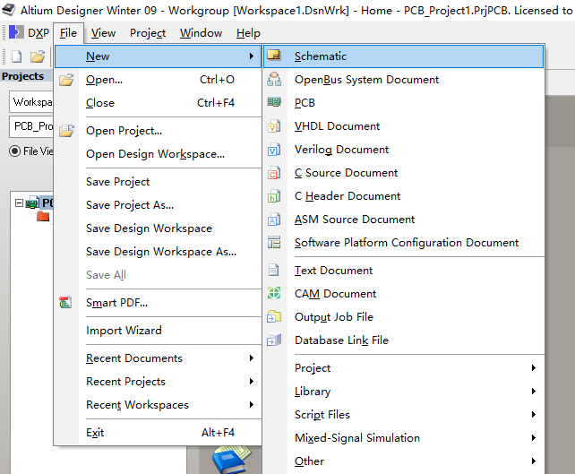
工程项目管理模式（续）
现在启动“Altium Design Winter 09”，按下图操作建立原理图文件。
鼠标移动的方向如下：
点击File
→New
→Schematic
鼠标左键点击

Slide 14
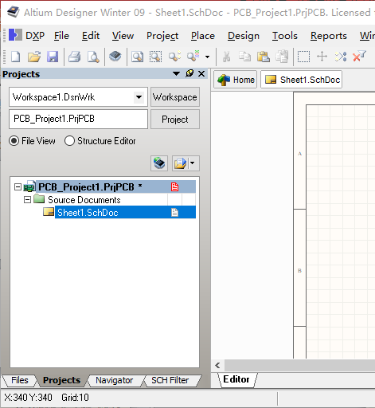
工程项目管理模式（续）
执行上面两项操作后，可得到如下图所示工程项目管理界面。
尚未保存的“PrjPCB”工程文件
尚未保存的“SchDoc”原理图文件
处于“Projects”页面

Slide 15
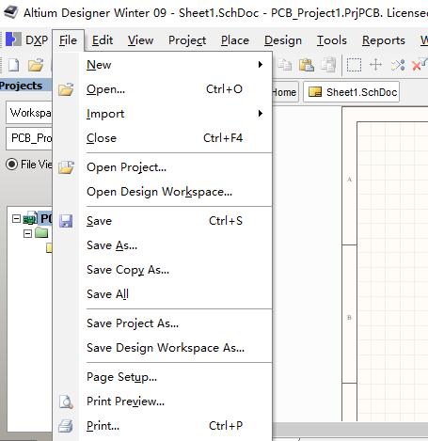
工程项目管理模式（续）
如下执行菜单命令“File→Save Project As…”可根据提示保存PrjPCB和SchDoc文件。
菜单命令“File”
“Save Project As…”命令

Slide 16
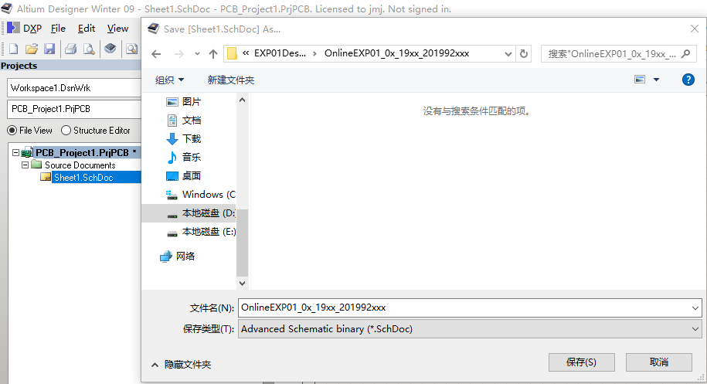
工程项目管理模式（续）
会提示先保存“SchDoc”文件，请按前面描述的规则进行文件保存和命名。
文件保存的位置
文件的命名
“保存”按键

Slide 17
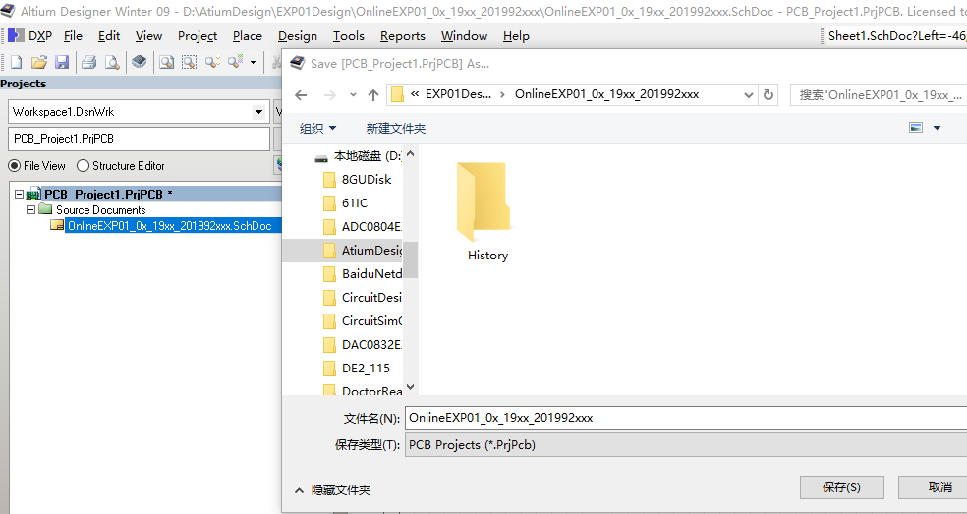
工程项目管理模式（续）
保存“SchDoc”文件后，请按前面描述的规则“PrjPCB”文件命名，并保存在同一文件夹下。
文件保存的位置
文件的命名
“保存”按键

Slide 18
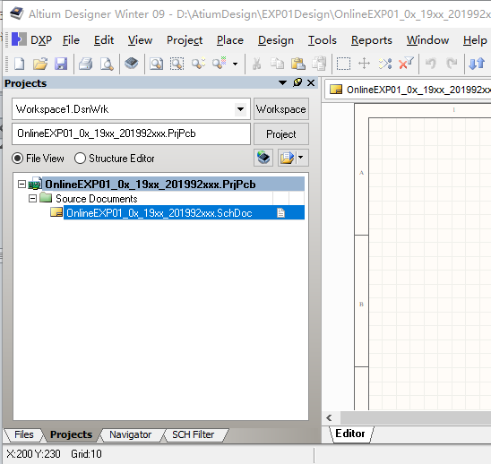
工程项目管理模式（续）
Altium Designer环境下保存的结果如下图所示：
“PrjPcb”文件
“SchDoc”文件
“Projects”

Slide 19
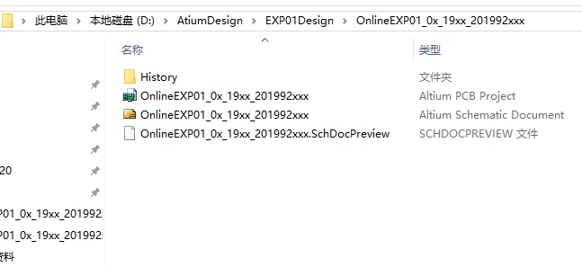
工程项目管理模式（续）
电脑硬盘上保存的结果如下图所示：
“PrjPcb”文件
“SchDoc”文件
至此，就可以开始电路原理图的设计！

Slide 20
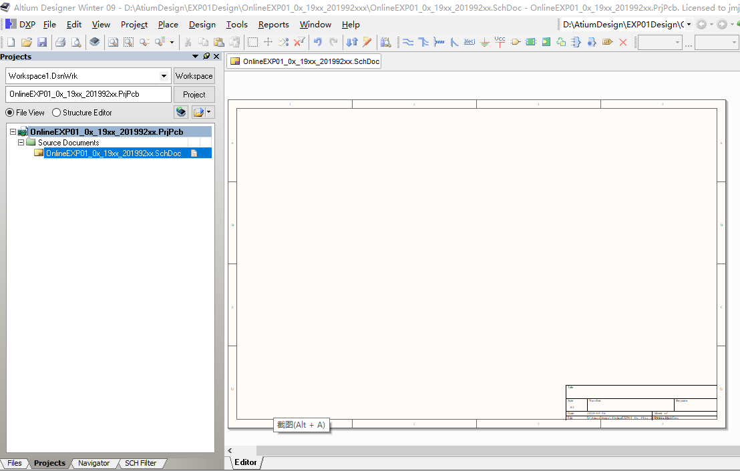
原理图纸规划
为了设计出完美的原理图，图纸规划是电路设计前重要的步骤。另外，也是本线上课程要求的一部分。默认的图纸规划如下图：
默认图纸规划设置下的原理图“SchDoc”文件

Slide 21
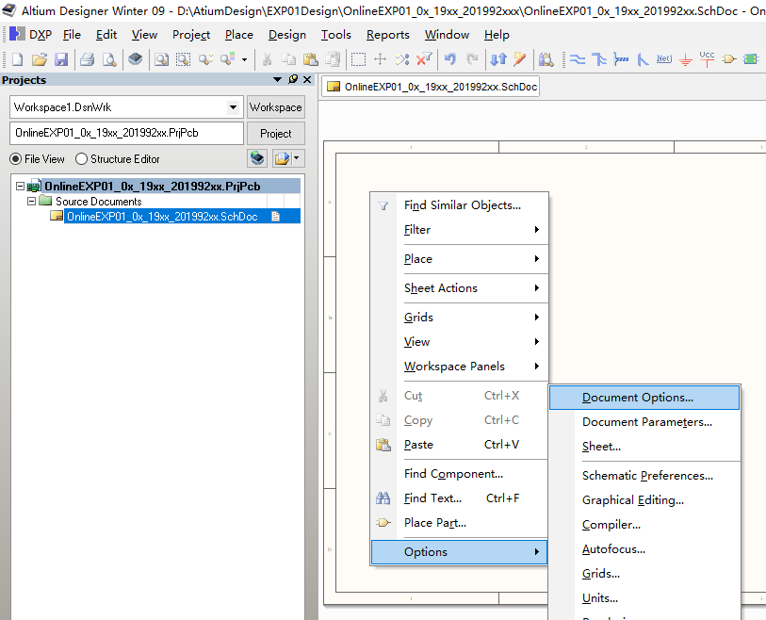
原理图纸规划（续）
图纸规划方法之一是，可用鼠标右键在原理图纸上单击，操作如下图所示：
右键单击文件
继续选择“Document Options…”后见下页
选择“Options”

Slide 22
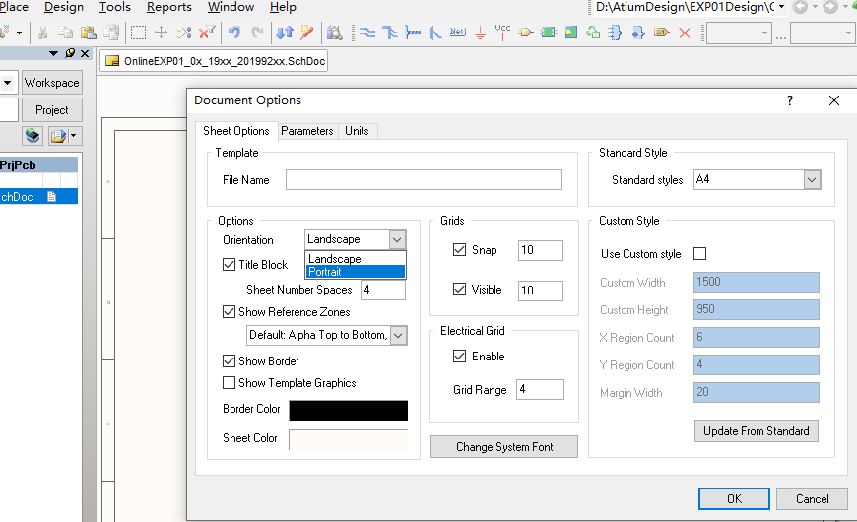
原理图纸规划（续）
按上页操作，进入“Document Options”对话框，可如下图设置：
将图纸方向改为“Portrait”
图纸大小仍为“A4”
点击“OK”完成

Slide 23
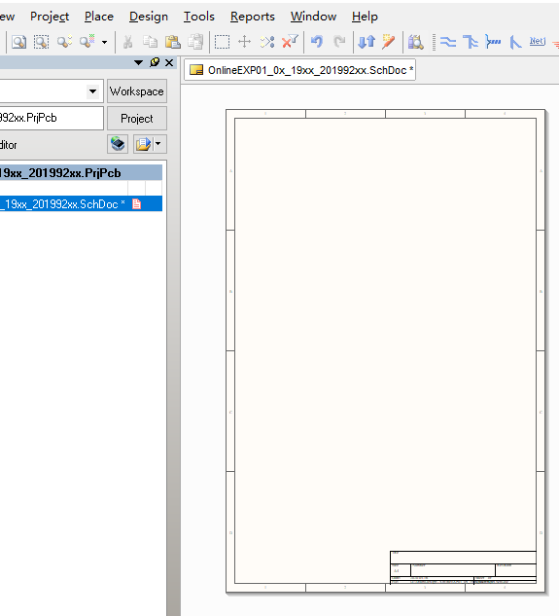
原理图纸规划（续）
经前页操作规划好的原理图纸，如下图所示：
横向“Landscape”设置被改成了纵向的“Portrait”设置
“A4”的尺寸也符合实验报告WORD文档的要求！

Slide 24
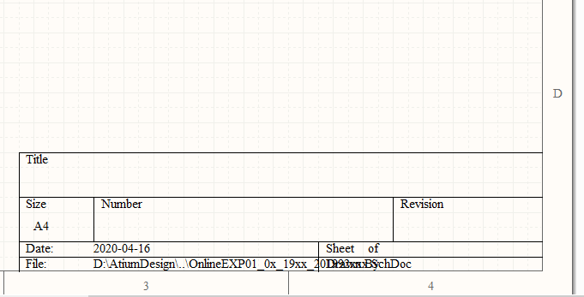
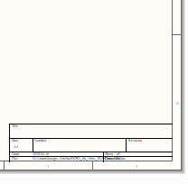
放置字符串
首先熟悉原理图环境下 “PgUp”和“PgDn”快捷键的使用：
原理图被放大后，鼠标也置于右下角的信息栏内，按下“PgDn”
原理图显示很小时鼠标置于右下角的信息栏内
放大的原理图将缩回
按下“PgUp”放大显示 →
请反复按下“PgUp”和“PgDn”进行测试！

Slide 25
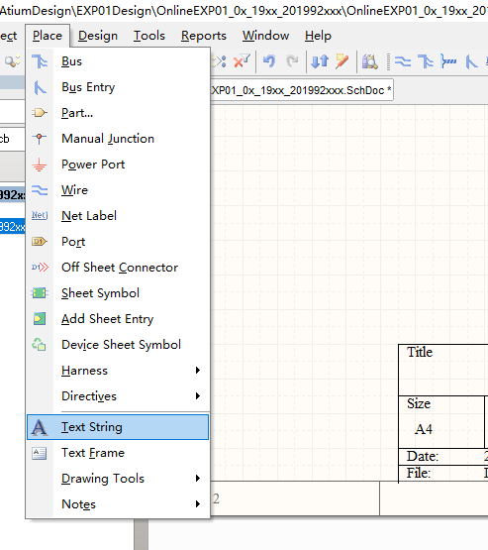
放置字符串（续）
放置字符串的命令“Place→Text String”，如下图所示：
鼠标点击“Place”
然后“Text String”
这是放置字符串的方法之一！

Slide 26
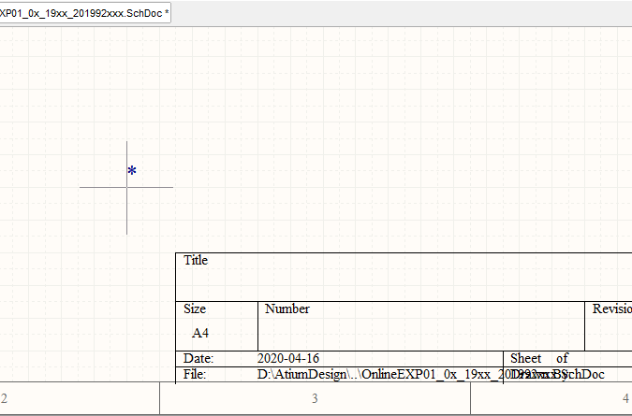
放置字符串（续）
执行“Place→Text String”命令后原理图上会出现一悬浮的“十字”，如下图：
“十字”，悬浮的意思是可随着鼠标在原理图上移动
可先不去理会“*”符号的含义，不同条件下显示的字符串也会不同
请在“悬浮”状态下按下“Tab”键后，看下页→

Slide 27
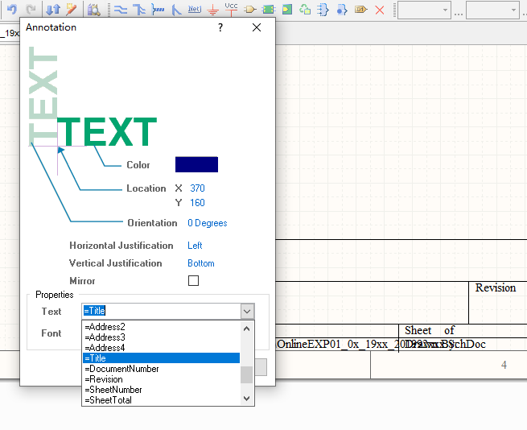
放置字符串（续）
悬浮状态下按“Tab”快捷键，可弹出编辑元件（不仅只字符串）属性的对话框，如下图：
“=Title”，作为原理图的标题，是特殊字符串（Special Strings）
还需要更多的设置才能正确的显示出来，看下页→

Slide 28
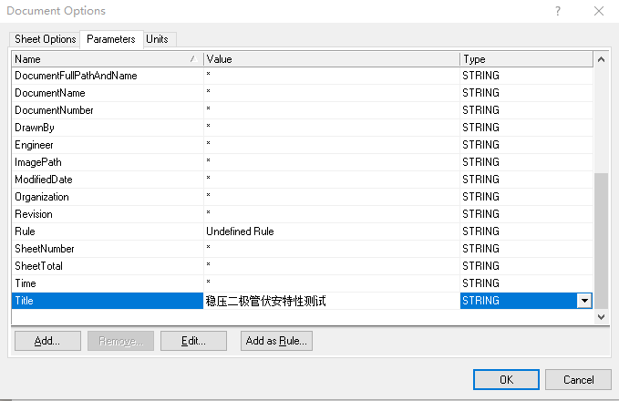
放置字符串（续）
进入“Document Options”对话框中的参数页面“Parameters”设置“Title”，如下图：
前页中有详述，鼠标右键单击原理图可进入“Document Options”
选择页面“Parameters”
将原来的“*”改为“稳压二极管伏安特性测试”
按“OK”结束
参数“Title”

Slide 29
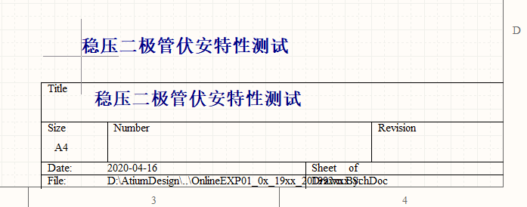
放置字符串（续）
重新执行“Place→Text String”命令可见悬浮的字符串“稳压二极管…”，如下图：
放置后还会自动出现一个同样的悬浮字符串，点击鼠标右键后消失。
鼠标左键在“Title”栏中点击，放置“稳压二极管…”字符串于标题栏中

Slide 30
放置字符串（续）
如果此时图中显示的字符串不是“稳压二极管伏安特性测试”，则需要在Altium Designer环境下进行设置，现给出如下提示：
- 在原理环境下用鼠标左键点击执行菜单命令DXP→Preferences…
- 在弹出的对话框中找到“Schematic”，然后找到“Graphical Editing”设置页，并在设置页中用“√”选中“Convert Special Strings”设置项。
请自行尝试完成！

Slide 31
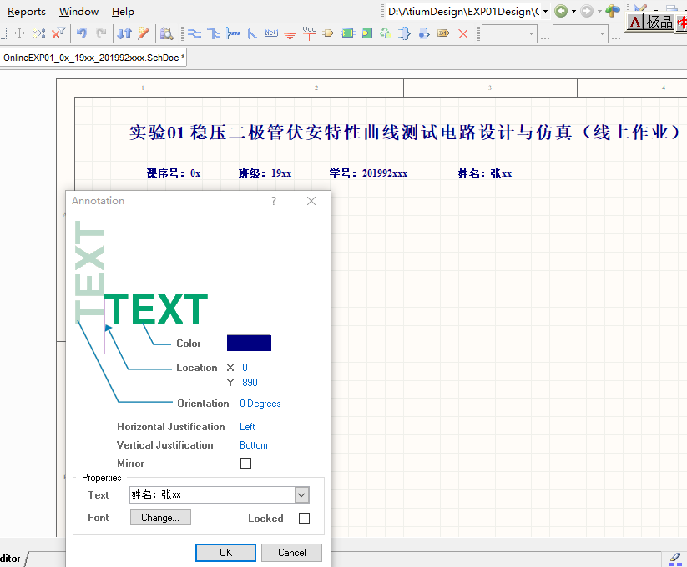
放置字符串（续）
执行“Place→Text String”命令放置普通字符串，如下图：
实验作业题目及学生的个人信息，提示：本学期此实验应为“实验02”
可直接放置普通的字符串，如：“姓名：张xx”。
点击“Change”可更改字符串的字体“Font”。

Slide 32
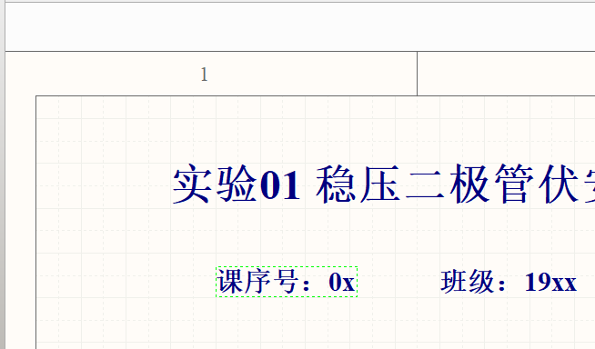
放置字符串（续）
现以字符串为例，给出一些元件处理和属性设置的技巧，如下图为“删除元件”的方法：
鼠标左键单击元件，如“课序号：0x”
绿色的虚线框表示元件被选中。
此时按下“Delete”键可删除该元件

Slide 33
放置字符串（续）
下面给出几个重新“设置元件属性”的方法，可自行选定一个字符串做测试：
（1）鼠标左键点击该元件并保持少许时间后，元件会重新进入“悬浮”状态，此时按下“Tab”键可弹出元件属性对话框。
（2）双击该元件。
（3）右键单击该元件，在弹出菜单中选择属性“Properties…”。
以上方法也适合设置其它元件的属性。

Slide 34
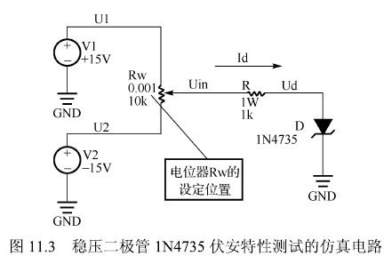
稳压二极管电路设计
现在给出参考电路（来自实验教程第11章图11.3）：
虚线圈中的部分本次设计中忽略掉。

Slide 35
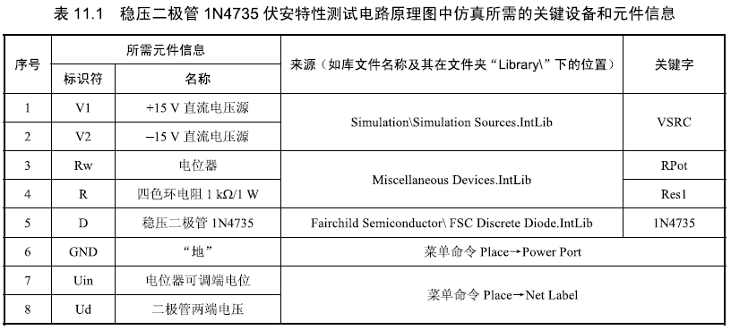
稳压二极管电路设计（续）
现亦给出电路图中元件信息表（来自实验教程第11章表11.1）：

Slide 36
稳压二极管电路设计（续）
根据表11.1，要加载下面两个元件库：
（1）“Simulation Sources.IntLib”
（2）“FSC Discrete Diode.IntLib”
它们和“Miscellaneous Devices.IntLib”一样均以文件的形式位于Altium Designer安装目录下的“Library\”文件夹下。从下页开始，以“Simulation Sources.IntLib”为例描述加载方法，可用同样的方法加载元件库“FSC Discrete Diode.IntLib”。

Slide 37
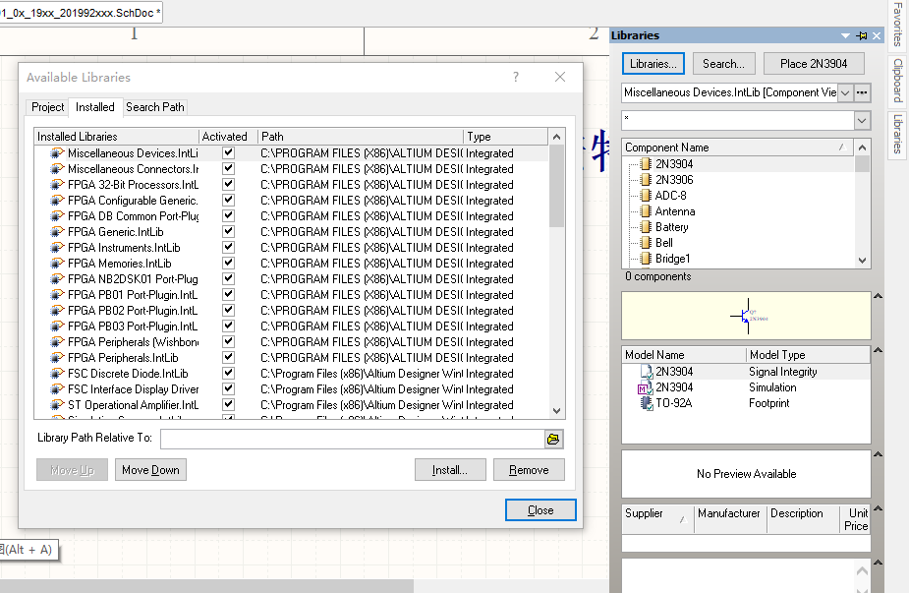
稳压二极管电路设计（续）
加载“Simulation Sources.IntLib”的方法如下图所示：
接着点击“Library”
点击“Library”
在弹出的对话框内点击“Install”进入下页

Slide 38
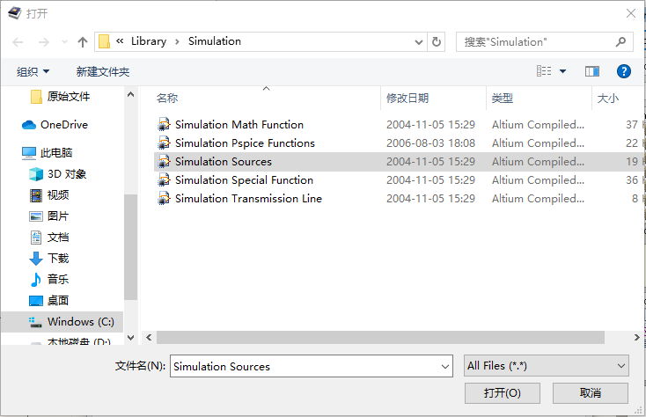
稳压二极管电路设计（续）
加载“Simulation Sources.IntLib”的方法如下图所示（续）：
在安装目录的“Library\Simulation”文件夹下找到要加载的文件
点击“打开”完成加载，后续（略）

Slide 39
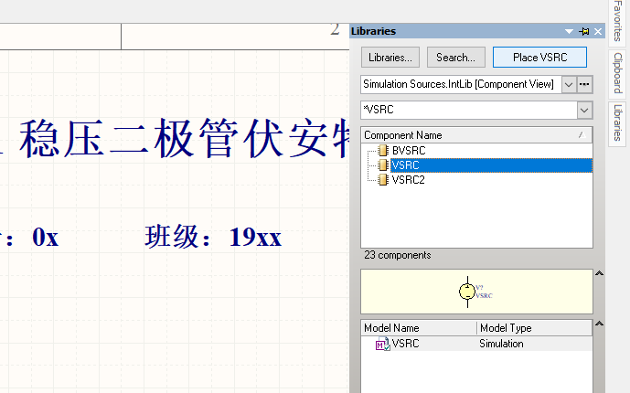
稳压二极管电路设计（续）
现在按照实验教程图11.3来设计电路，首先放置“直流稳压电源”，如下图所示：
点击进行放置操作
通过下拉菜单选择库文件
点击“Library”
输入关键字“*VSRC”
元件必须有“Simulation”
选中元件

Slide 40
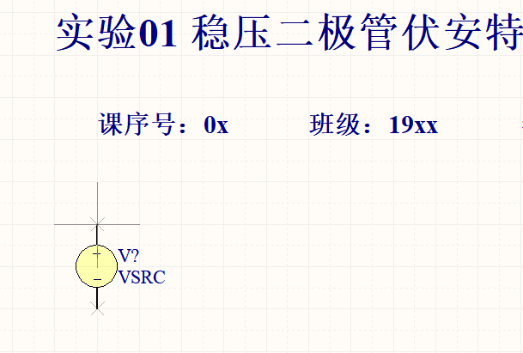
稳压二极管电路设计（续）
接上页“Place VSRC”后，原理图上出现了一个悬浮的“直流稳压电源”元件V?，如下图：
虚线框中是放置后在原理图上悬浮的VSRC元件

Slide 41
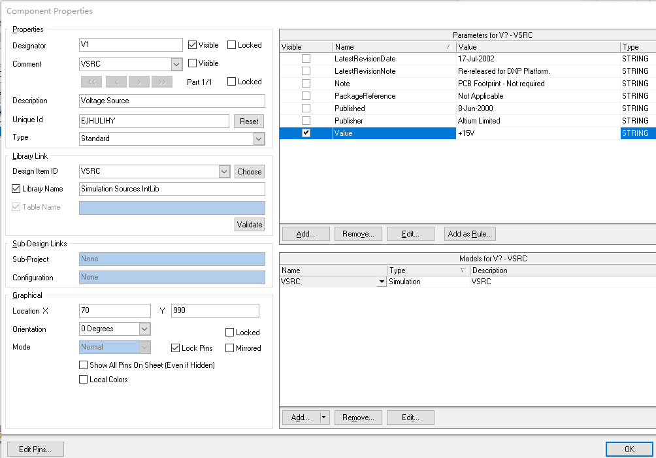
稳压二极管电路设计（续）
接上页悬浮状态下，按下“Tab”键，设置更改“直流稳压电源”元件属性，如下图：
将V?改为V1
取消√勾选
进行√勾选
设为+15V
“OK”结束

Slide 42
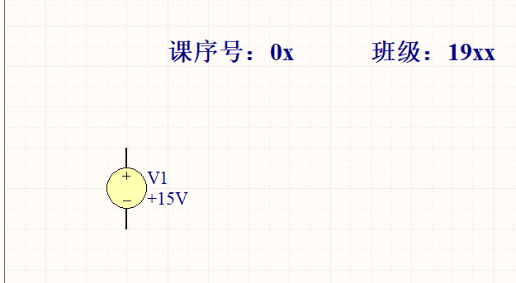
稳压二极管电路设计（续）
接上页“OK”后，将+15V的“直流稳压电源”元件放置于原理图上，如下图：
虚线圈中是放置调整好的+15V直流稳压电源

Slide 43
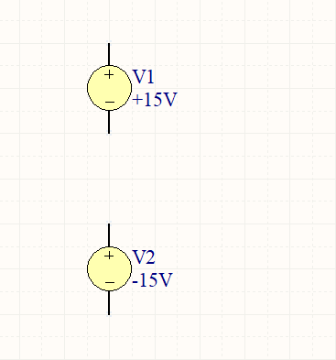
稳压二极管电路设计（续）
可以用同样方法将-15V的“直流稳压电源”元件放置于原理图上，如下图：
虚线圈中是放置调整好的-15V直流稳压电源
为避免仿真时会出错，值得注意的地方有：
（1）V?必须要用V1、V2来标识。
（2）不能有两个相同的元件标识符，如两个V1。
（3）+15V、-15V是仿真时需要提供的数据参数，必须设置。

Slide 44
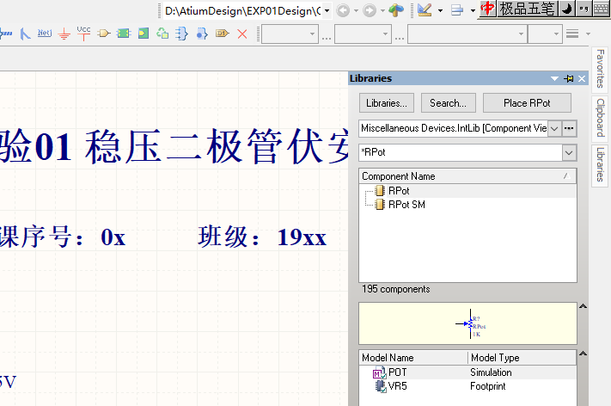
稳压二极管电路设计（续）
现在按实验教程图11.3放置元件电位器，如下图所示：
点击进行放置操作
通过下拉菜单选择库文件
点击“Library”
输入关键字“*RPot”
元件必须有“Simulation”
选中元件

Slide 45
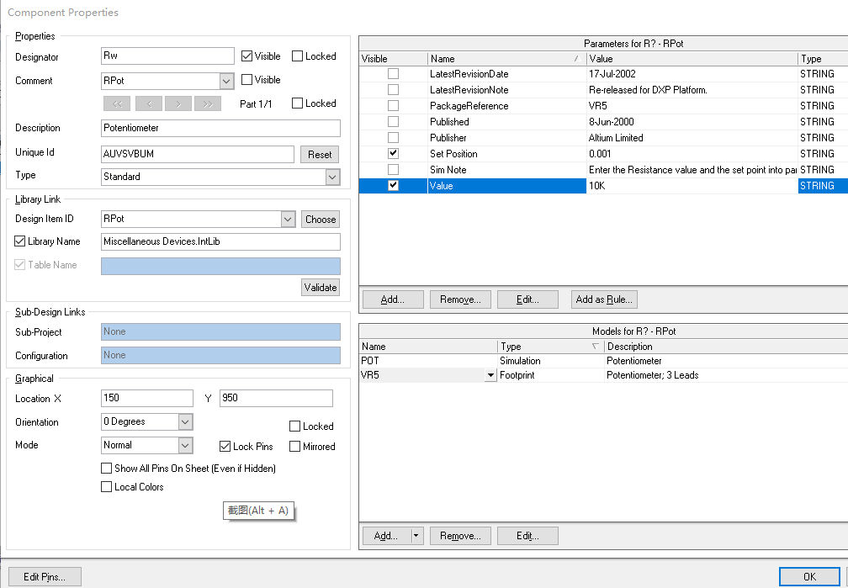
稳压二极管电路设计（续）
接上页悬浮状态下，按下“Tab”键，设置更改“电位器”元件属性，如下图：
将R?改为Rw
取消√勾选
“Set Pos…”设为0.001
进行√勾选
“Value”设为10K
“OK”结束

Slide 46
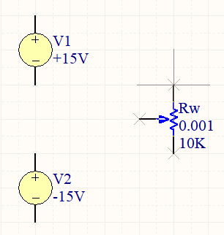
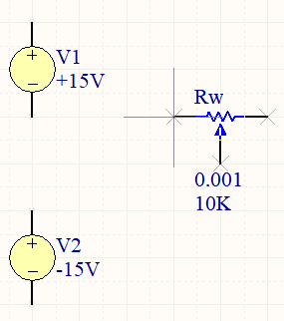
稳压二极管电路设计（续）
接上页“OK”后，将“电位器”元件Rw悬浮于原理图上，如下图所示操作“空格”快捷键：
按下“空格”键
“OK”后原理图上处于悬浮状态的Rw电位器
Rw元件逆时针旋转90度

Slide 47
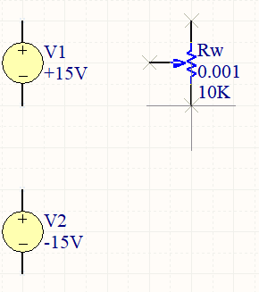
稳压二极管电路设计（续）
接上页操作“空格”快捷键后，也可在“电位器”元件Rw悬浮时操作“Y”键，如下图：
按下“Y”键
原理图上处于悬浮状态的Rw电位器
Rw元件转向垂直镜像处

Slide 48
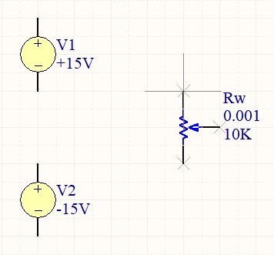
稳压二极管电路设计（续）
接上页操作“Y”快捷键后，也可在“电位器”元件Rw悬浮时操作“X”键，如下图：
按下“X”键
原理图上处于悬浮状态的Rw电位器
Rw元件转向水平镜像处

Slide 49
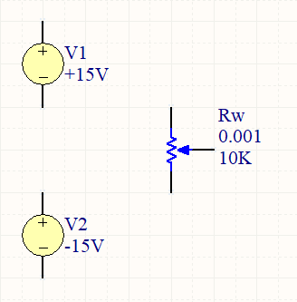
稳压二极管电路设计（续）
请利用X、Y及空格快捷键，按实验教程图11.3放置好Rw电位器元件，如下图所示：
虚线圈中是放置调整好的Rw电位器元件
为避免仿真时会出错，值得注意的地方有：
（1）R?必须标识为Rw或其它。
（2）电位器的设定位置（Set Position为0.001）和标称值（Value为10K）是仿真时要用到的数据参数。

Slide 50
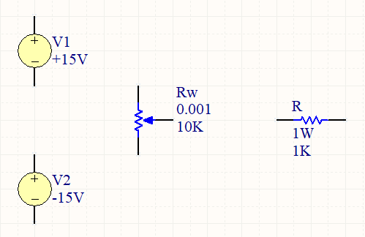
稳压二极管电路设计（续）
按实验教程图11.3放置好电阻R，详细的过程请自行完成并体会，如下图：
请根据表11.1中的信息放置和设置电阻元件R
R?设置为R
阻值（Value)为1K不变
Res1→1W并显示出来，与仿真无关

Slide 51
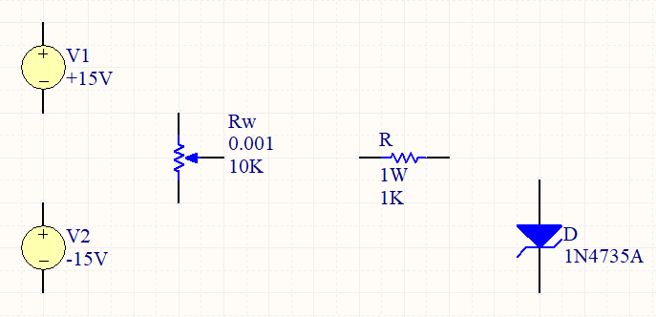
稳压二极管电路设计（续）
按实验教程图11.3放置好二极管D，详细的过程请自行完成并体会，如下图：
请根据表11.1中的信息放置和设置二极管D
D?→D
调整使二极管正极在上方

Slide 52
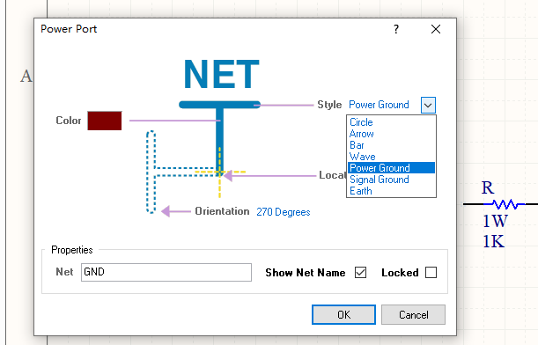
稳压二极管电路设计（续）
现在按图11.3放置电路地（GND），选择菜单命令Place→Power Port并设置属性，如下图：
网络（Net）标识设为GND，注：不可省
在下拉菜单中选择Power Ground
点击“OK”结束

Slide 53
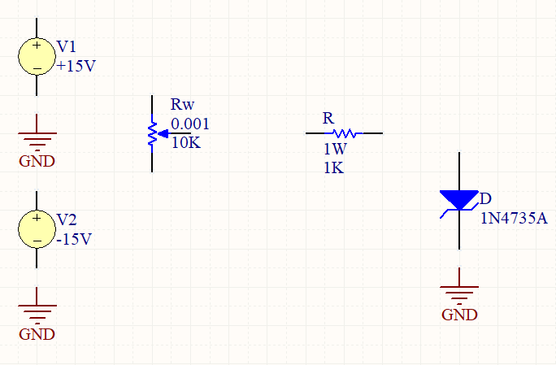
稳压二极管电路设计（续）
放置电路地（GND）放置后的结果，可用鼠标点击拖动元件优化其位置，如下图：
元件放好设置完毕，下页开始是电气连线！

Slide 54
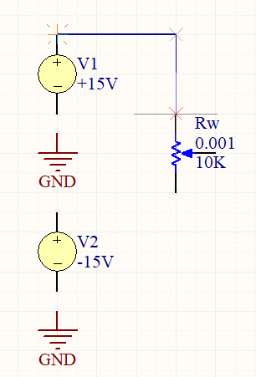
稳压二极管电路设计（续）
执行菜单命令Place→Wire进行元件间的电气连线，如下图：
Place→Wire后移动鼠标将“×”准确置于V1上方引脚顶端并点击左键
松开鼠标左键向右拖动至此处拐点并在原理图上点击
继续向下方拖动鼠标将“×”准确置于Rw上方引脚顶端后点击
至此，两引脚顶端之间的电气连线完成！
注意：wire才是与仿真有关的电气连线，要与菜单命令Place→Drawing Tools→Line中的Line区分开！

Slide 55
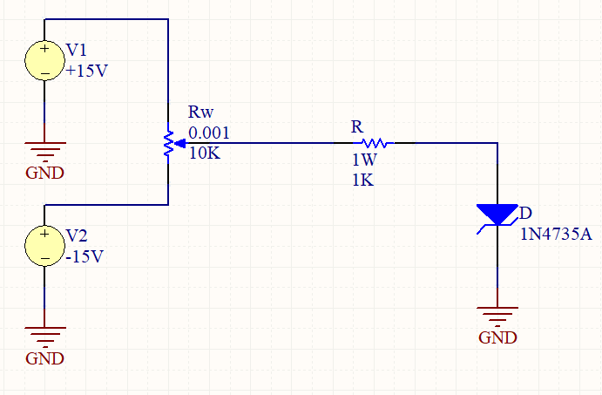
稳压二极管电路设计（续）
按上页所示完成电路中所有元件之间的电气连线，如下图所示：
连线3
连线6
连线4
连线2
连线5
连线7
连线1

Slide 56
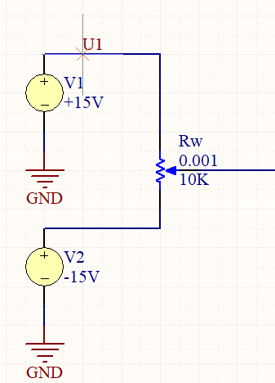
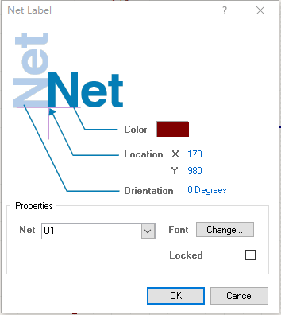
稳压二极管电路设计（续）
接下来利用菜单命令Place→Net Label放置网络标签，如下图所示：
移动鼠标将“×”压在线上点击左键完成放置
执行放置命令后将属性设为“U1”
OK完成

Slide 57
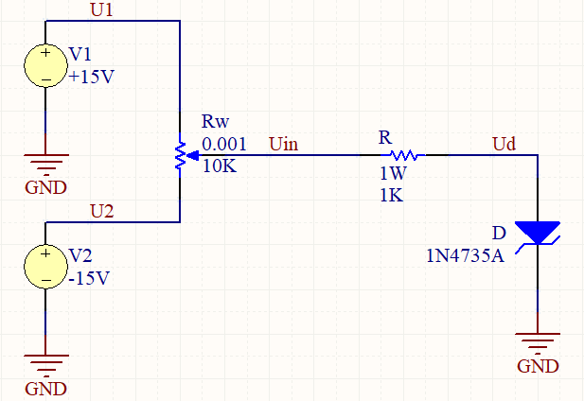
稳压二极管电路设计（续）
按上页所示完成电路中所有Net Label，即网络标签的放置，如下图所示：
网络标签U1代表“15V”
可知流过电阻R和二极管D的电流为：Id=(Uin-Ud)(V)/1K=(Uin-Ud)(mA)
网络标签Ud代表二极管两端电压
网络标签U2代表“-15V”
网络标签Uin代表电阻R左侧电位

Slide 58
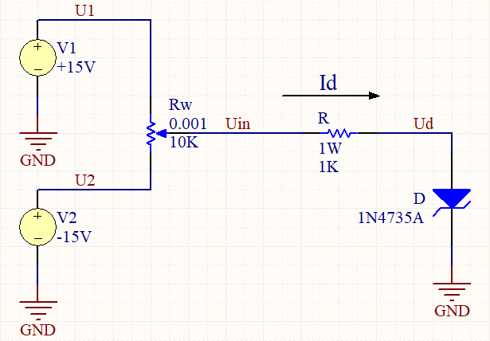
稳压二极管电路设计（续）
继续完成实验教程中与仿真和电气特性无关的两个元件“Id”和右箭头线，如下图所示：
菜单命令Place→Text String可实现“Id”字符串
下方箭头线的实现使用菜单命令Place→Drawing Tools→Line

Slide 59
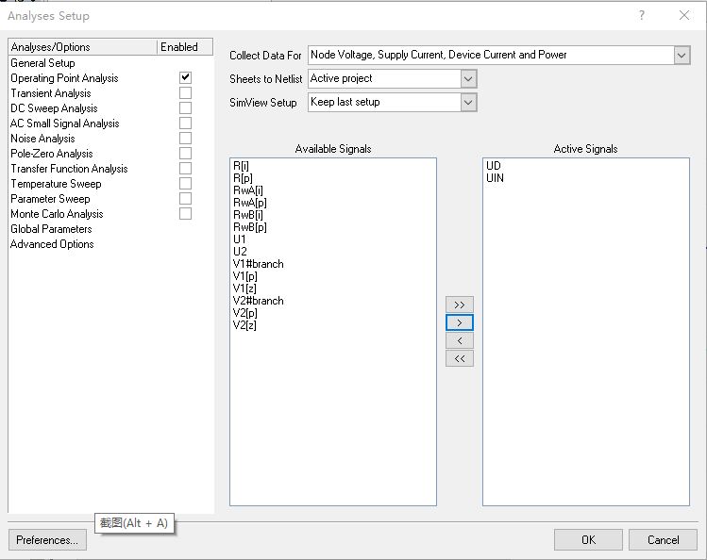
电路仿真
可执行Design→Simulate→Mixed Sim菜单命令进行仿真，电路无误时会进入下图分析界面：
仿真分析设置界面
本实验仅“√”选Operating Point Analysis
UD即“Ud”
UIN即“Uin”
思考UD和UIN是如何成为Active Signals的?
点击OK完成

Slide 60

电路仿真（续）
接上页“OK”后，如果没有电路问题，则会得到如下图结果：
仿真生成的sdf文件
仿真结果
Messages对话框，如电路有问题，会在里面产生提示信息。目前是无错误提示的状态，可关闭。

Slide 61



电路仿真（续）
目前仿真结果对照实验教程第11章表11.2，会发现如下图所示的问题：
调整电路中Rw电位器可解决此问题
结果为何不同于第1个采样点?
表中第1个采样点的数据
表中第48个采样点的数据

Slide 62

电路仿真（续）
本页给出了调整Rw的方法，鼠标点击Rw使之处于悬浮状态时按下“Y”键，如下图：
完成针对Rw电位器的Y轴镜像操作后将Rw拖动至电路中原来的位置，重新仿真，结果如下页所示。
悬浮时按下“Y”的镜像状态

Slide 63

电路仿真（续）
调整后的仿真结果再次对照实验教程第11章表11.2，如下图所示：
这也是仿真的缺点：有正确的答案
这次结果与第1个采样点相同了。
表中第1个采样点的数据
表中第48个采样点的数据

Slide 64

电路仿真（续）
还要介绍一个添加新仿真参数的功能，如下图所示：
鼠标右键在SDF文件中单击，选择“Add Wave…”功能后
设定表达式Uin-Ud
点击Create
表达式等于Id(mA)

Slide 65

电路仿真（续）
添加新仿真参数Id(mA)的结果，如下图所示：
这个结果现在完全符合实验教程的表11.2
当然Id(mA)的值用EXCEL计算会更方便
可右键单击图中数据进行删除操作，不做详细介绍。至此还应继续仿真，直到填满实验教程中的表11.2，然后进行数据处理，这将在另外课件中继续讲解。

